Slide 1
Лекарственные растения
Электронно-дидактическое пособие
Воспитатель МБДОУ детский сад № 74 Сидоренко И.В.

Slide 2
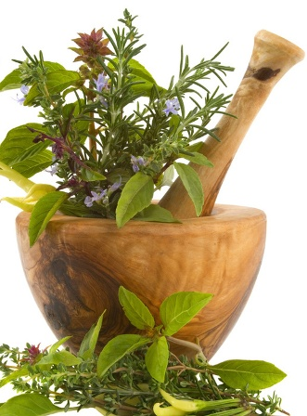
Если вдруг ты заболел,
Не спеши с таблетками,
Пригласи своих друзей
С зелеными ветками.
Они и красивей, и тоже лечебные,
Бывают и горькие, но очень полезные.
Помногу их пить тоже нельзя,
Бывают опасными эти друзья.
М. Киселева

Slide 3
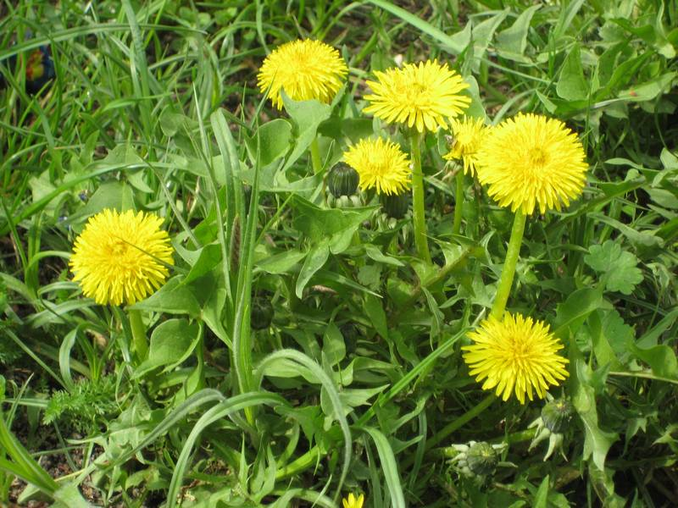
Одуванчик

Slide 4
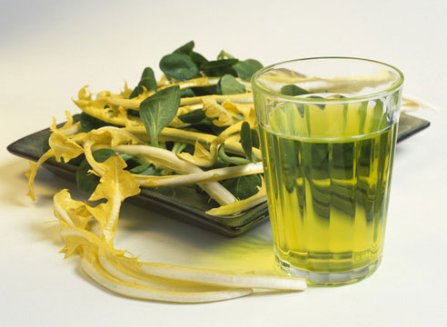

Slide 5
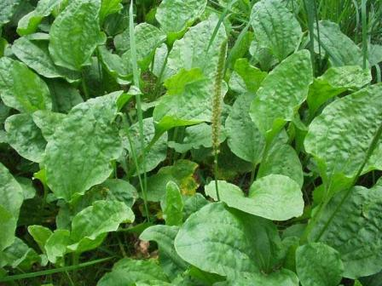
Подорожник

Slide 6
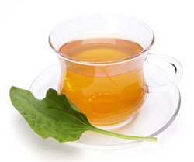

Slide 7
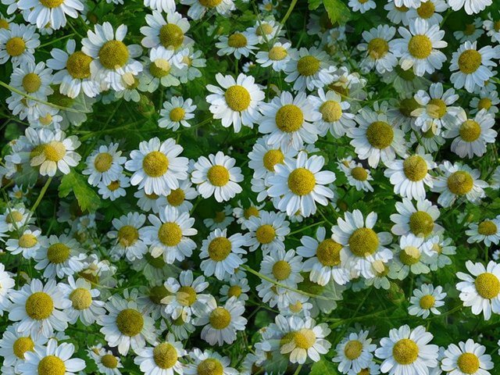
Ромашка

Slide 8
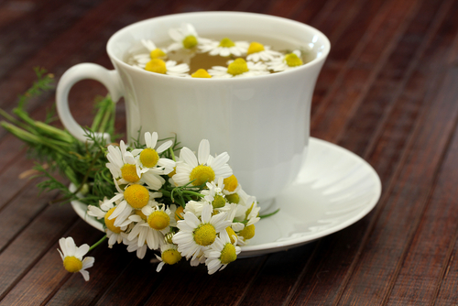

Slide 9
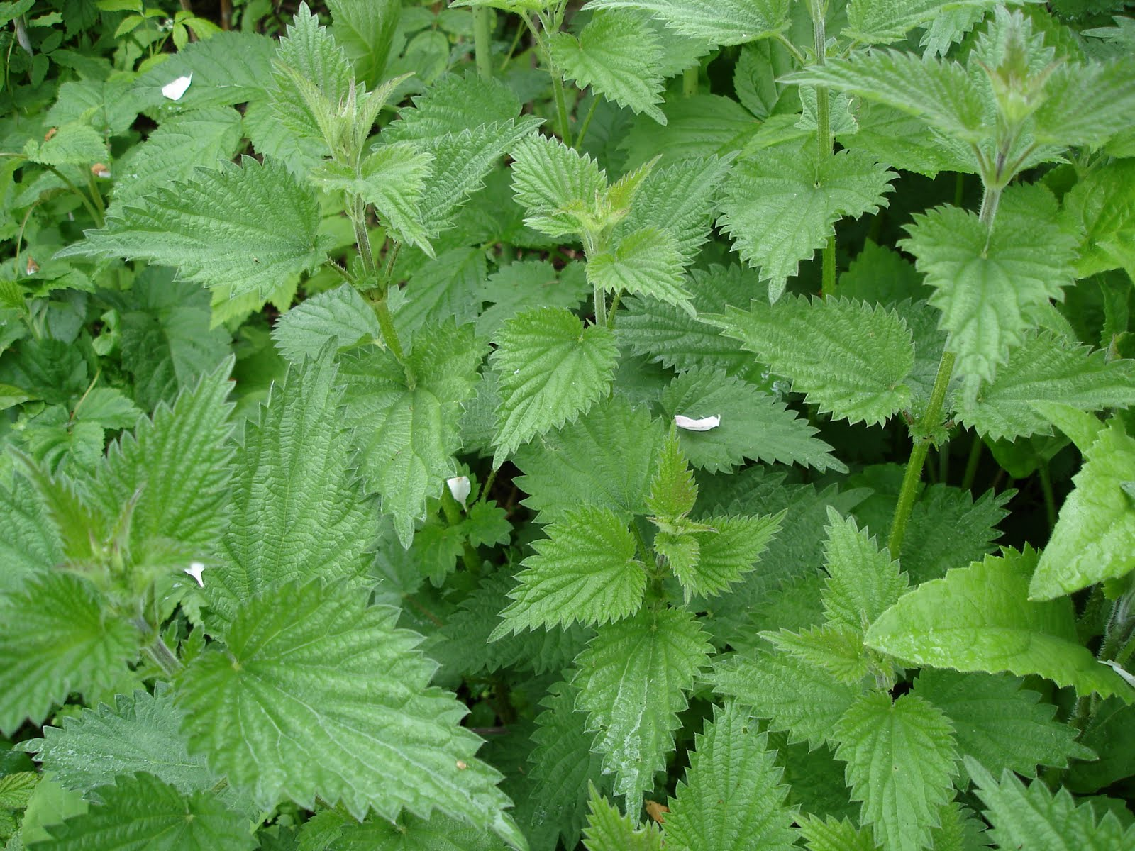
Крапива

Slide 10
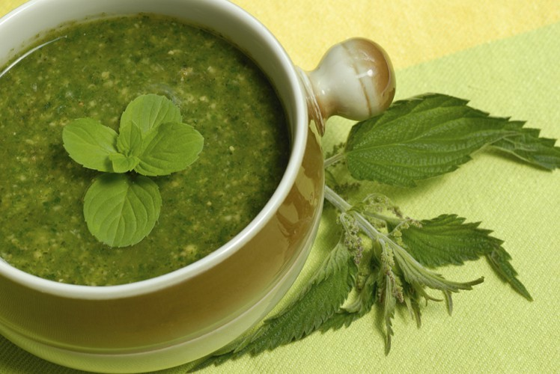

Slide 11
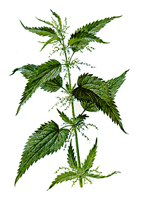
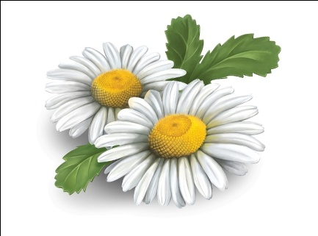
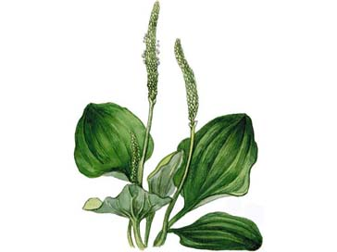
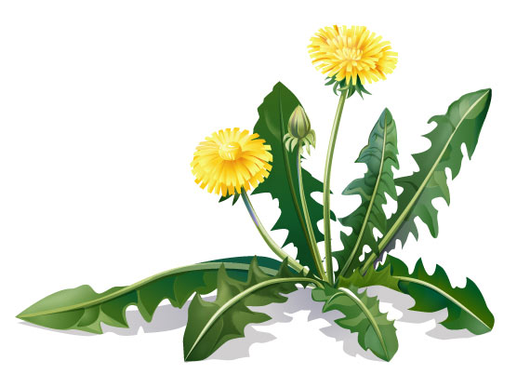
Отгадай
На верхушке стебелька — Солнышко и облака. Белая корзинка, золотое донце, В ней лежит росинка. И сверкает солнце
Растет зеленою стеной
Ее обходят стороной
Колючая и злая дива
А как зовут траву?
Золотой и молодой, За неделю стал седой, А денёчка через два,
Облысела голова. Спрячу-ка в карманчик Бывший...
Вдоль дорожек его встретишь,
Ранки, ссадины излечишь,
Сорвешь листочек осторожно.
Кто нас излечит?

Slide 12
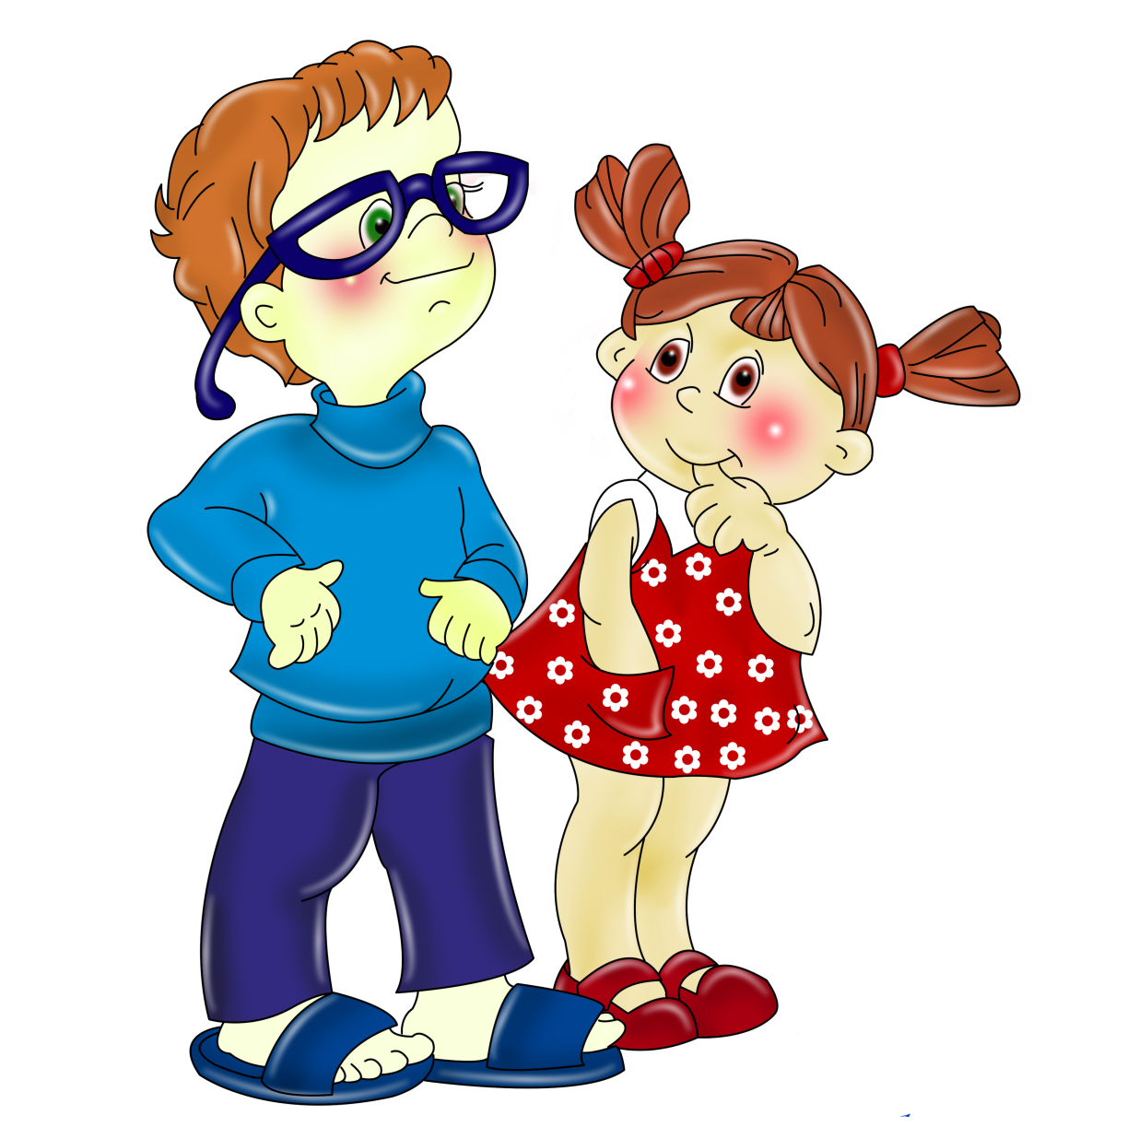
Желаем всем крепкого здоровья!

